Slide 1

İÇ KONTROL SİSTEMİ
RİSK YÖNETİMİ
STRATEJİ GELİŞTİRME BAŞKANLIĞI

Slide 2

RİSK YÖNETİMİ SÜRECİ – Puanlama
Risk Süreci
  Riskler tanımlanır,
  Sebepleri belirlenir,
  Etki/ihtimal analizi yapılır,
  Risklere yönelik alınacak tedbirler ve iyileştirme önerileri geliştirilir,
  Riskin önleme maliyeti ile riskin gerçekleşme maliyeti belirlenir,
  Bakanlık risk iştahına göre (15 puan) Bakanlık Risk Eylem Planı oluşturulur.
  Riskler izlenir.

Slide 3




RİSK YÖNETİMİ TAKVİMİ
Bakanlığın kuruluş amaçları ile stratejik amaç ve hedeflerine ulaşmasına ve görevlerinin ifasına engel olabilecek veya beklenmeyen zararlara yol açabilecek durum ya da olayları ifade eder.
Birim Risklerinin SGB’ ye Bildirimi
01 Ekim
İç Kontrol İzleme Yönlendirme Kurulunun Toplanması
En geç 31 Aralık
Bakanlık Makamı Onayı
En geç 31 Ocak
Risklerin İzlenmesi
30 Haziran ve 1 Ekim tarihlerinde yılda 2 defa

Slide 4
RİSK YÖNETİMİ SÜRECİ – Tespit
Riski Ortaya Çıkaran Sebep
(Tehlike)
Bakanlığı/Birimi muhtemel riskler ile karşı karşıya getirebilecek nedenlerdir.
Risk
Bakanlığın kuruluş amaçları ile stratejik amaç ve hedeflerine ulaşmasına ve görevlerinin ifasına engel olabilecek veya beklenmeyen zararlara yol açabilecek durum ya da olayları

Slide 5
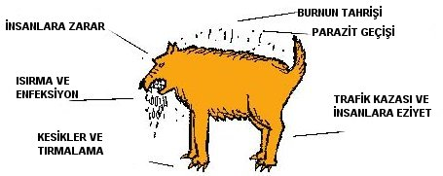
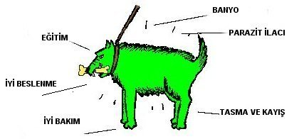
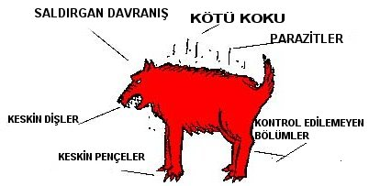
RİSK YÖNETİMİ SÜRECİ

Slide 6
RİSK YÖNETİMİ SÜRECİ – Tespit
Doğru Tespit Edilmiş Risk Örnekleri:
Tahsilat işlemlerinin aksaması riski
Kontrol faaliyetlerinin aksaması ya da yapılamaması riski
Firma mağduriyetlerinin yaşanması riski
Bozuk balıkların yem olarak canlı balıklara verilmesi sonucu balıklarda oluşabilecek olumsuz etkiler ve ekonomik kayıplar
Belgede Sahtecilik Riski
Referans materyallerin bozulması riski
Eksik yada hatalı ücretlendirme riski
Numunelerin analizinde kullanılan cihazların uzun süreli arızası veya hizmet verememe durumu sonucu patolojik teşhis hizmeti verilememesi riski
Doğru Tespit Edilmemiş Risk Örnekleri:
Bilgi Teknolojileri konusunda çalışmaların eksik olması.
İş Sağlığı ve Güvenliğine ilişkin riskler

Slide 7
RİSK YÖNETİMİ SÜRECİ – Puanlama
Etki İhtimal Tablosu
Etki ve İhtimal Analizi:
Olayların ortaya çıkması halinde doğuracağı hasarın büyüklüğüne etki;
Olayların ve sonuçlarının ortaya çıkma olasılıklarına ise ihtimal denir.
Risk İştahı Seviyesi:
Bakanlığın üstlenmeyi göze aldığı risk düzeyini ifade eder ve İKİYK tarafından alınan karar ile bu sene için 15 puan olarak belirlenmiştir.
 | Etki | İhtimal
Yüksek (4-5) | Stratejik hedeflere ulaşmamızı engelleyen, etkin ve verimli bir biçimde hizmet vermemizi engel olan, halkın Bakanlığımıza güvenini sarsan, can veya önemli bir maddi kayba sebep olan riskler ve benzeri durumlar | 1 yıl içinde gerçekleşme ihtimali yüksek riskler
Orta (3) | Stratejik hedeflere ulaşmada belirli düzeyde etkisi olan, hizmetlerin sunulmasını belirli düzeyde engelleyen, belirli düzeyde maddi kayba veya yaralanmaya sebep olan, halkın Bakanlığa güvenini yerel düzeyde sarsan riskler ve benzeri durumlar | 1 yıl içinde gerçekleşebilecek riskler
Düşük (1-2) | Stratejik hedeflere ulaşmamızı çok az etkileyen, çok az maddi kayba sebep olan, hizmetleri çok az etkileyen, halkın Bakanlığa güvenini yerel düzeyde çok az etkileyen riskler ve benzeri durumlar | 1 yıl içinde gerçekleşme ihtimali düşük olan riskler

Slide 8
RİSK YÖNETİMİ SÜRECİ – Mevcut Kontroller, Yeni/Ek Kontrol Faaliyetleri
Örnek: (Belgede Sahtecilik Riski)
Mevcut Kontrol:
Şüphe durumlarında ilgili sağlık sertifikası örneği daire başkanlığımız aracılığıyla ilgili ülke yetkili otoritesine sorulmaktadır. Ancak bu durum her sevkiyat için uygun bir teyit yöntemi olmamaktadır.
Yeni/Ek Kontrol Faaliyetleri:
Belgenin orijinal olduğunun teyidinin yapılabilmesi için uluslararası bir veri tabanı ile belgenin orijinal olduğunun teyidinin yapılması
Sertifikayı düzenleyen yetkili otoritenin resmi e-posta adresinde sertifika orijinalliğine dair teyit alınabilmelidir.
Mevcut Kontroller:
Tespit edilen riske ilişkin mevcut durum ve halihazırda uygulanmakta olan kontrollerdir.
Yeni/Ek Kontrol Faaliyetleri:
Tespit edilen riske ilişkin önerilen veya planlanan yeni/ek kontrollerdir.

Slide 9
RİSK YÖNETİMİ SÜRECİ - ROLLER
İç Kontrol Görevlisi:
Kendi biriminde risk yönetimi çalışmalarını koordine ederek birimde tespit edilen risklerin yazılıma işlenmesinden sorumlu kişidir. Birim Risk Ekibinin doğal üyesidir.
Birim Risk Yönetim Ekibi:
Tespit edilen risklerin etki ve ihtimal yönünden puanlamasını yapan ve en az
3 kişiden oluşan ekiptir.
Birim Risk Koordinatörü:
Birimin en üst yöneticisidir. Birim Risk Yönetim Ekibi tarafından puanlanan risklere onay verir.

Slide 10
RİSK YÖNETİMİ SÜRECİ - ROLLER
İç Kontrol Görevlisi
Risk Tespit Formu
Birim Risk Yönetim Ekibi
Risk Seviyesi Belirleme Formu
Risk Kayıt Formu
Risk Yazılımı
Birim Risk Yönetim Eylem Planı
Kurum Risk Kütüğü
İKİYK
Bakanlık Risk Yönetim Eylem Planı

Slide 11
RİSK YÖNETİMİ SÜRECİ - TAKVİM
Bakanlık Risk Yönergemize göre;
Birimler tarafından riskler tespit edilerek puanlanmakta ve her yıl 1 Ekim tarihine kadar Başkanlığımıza gönderilmektedir.
Başkanlığımıza iletilen risklerden seviyesi yüksek olanlar her yıl 31 Aralık tarihine kadar toplanan İç Kontrol İzleme ve Yönlendirme Kurulunda (İKİYK) görüşülerek Bakanlık Risk Eylem Planları hazırlanmaktadır.
İKİYK tarafından hazırlanan Bakanlık Risk Yönetim Eylem Planı (Ek-5), onaylanmak üzere her yıl Ocak ayı içerisinde Bakanlık Makamına sunulmaktadır.
Bakanlık Makamınca onaylanan eylem planlarının yürürlüğü konulmak üzere birimlere dağıtımı yapılmaktadır.

Slide 12
RİSKLERİN İZLENMESİ
Her sene Ekim Ayı öncesinde yeni riskler tespit edilirken önceki dönem riskleri de değerlendirmeye alınarak yeniden puanlanmaktadır.
Bakanlık Risk Eylem Planındaki riskler için ise Haziran Ayının sonuna kadar iyileştirme stratejilerinin uygulanma durumu ayrıca Başkanlığımıza bildirilmektedir.

Slide 13
RİSK KÜLTÜRÜ
İşini yanlış yapıyorsun şeklinde anlaşılan risk yönetimini, karşılaşılabilecek sorunları öngörerek önlem almak olarak anlaşılmalıdır.
Bu sayede hizmetlerin aksamadan yürütülmesi sağlanır…

Slide 14
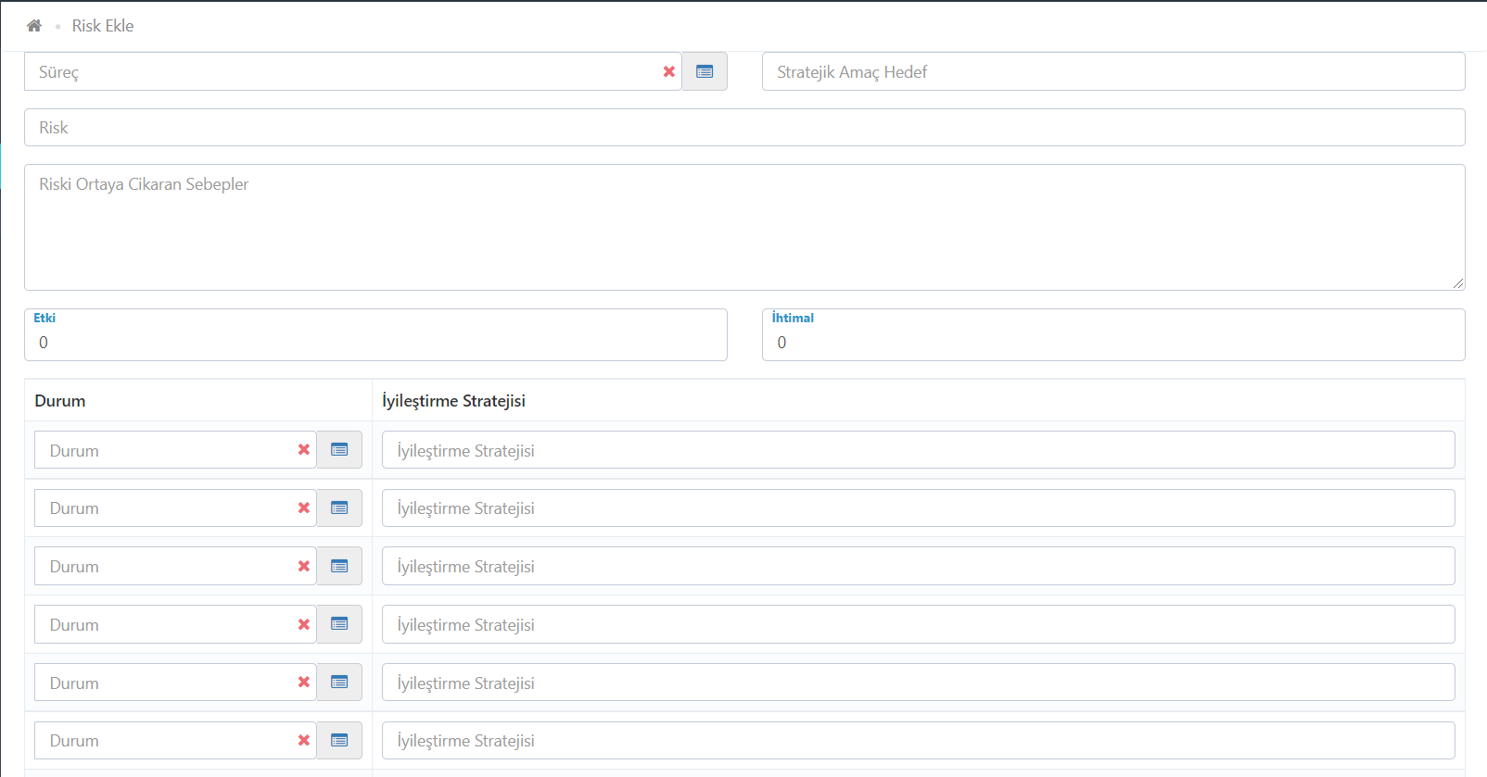
İks Sistemi Yönetim Süreci /Risk Tanımlama
Risk yönergesine ait tüm süreçlerin kullanıcı yetkileri doğrultusunda aşama aşama yönetildiği kısımlar bu başlık altında yer alır.
Bir sürece ait işlemler aşağıdaki gibidir:

Slide 15
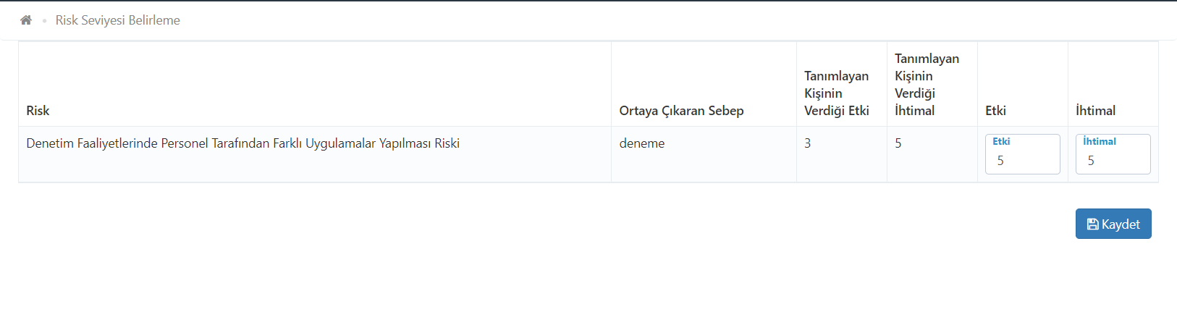
Risk Seviyesi Belirleme
İKS İç Kontrol Görevlisi tarafından tanımlanan riskler Birim Risk Ekibine mensup personeller tarafından bu sayfa içerisinde puanlandırılır.

Slide 16
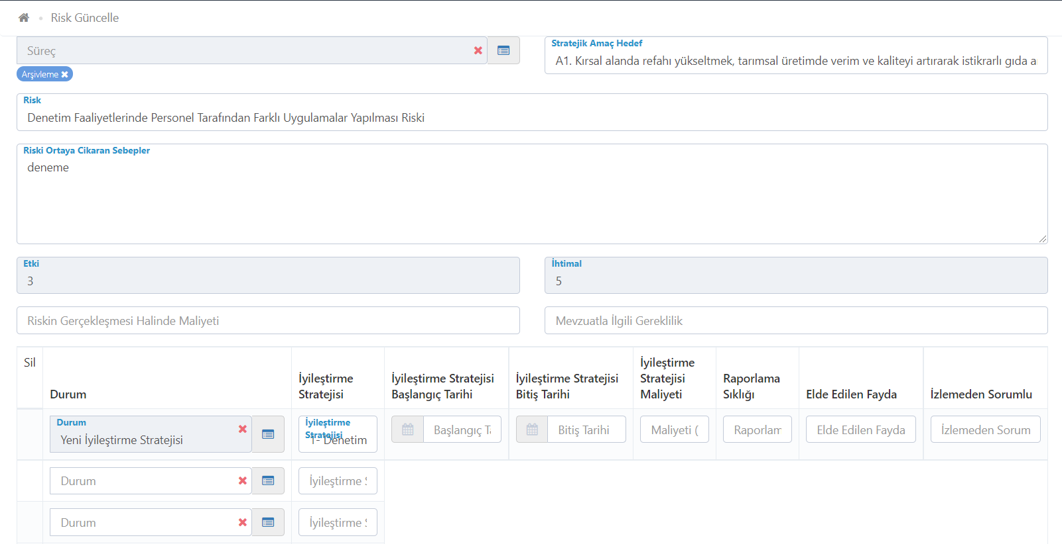
Risk Eylem Planı /Onay
Birim Risk Ekibinin puanladığı riskler Birim Risk Koordinatörü rolündeki personele bu sayfada listelenir. “İşlemler” butonuna tıklanarak
“Düzenle” açılır.
Birimin riskine ve riske ait belirlenen iyileştirme stratejilerine ait yandaki bilgiler doldurulur.
Sağ altta yer alan “Kaydet” butonu ile yapılan değişiklik “Onayla” butonu ile ise risk birim tarafından onaylanır ve herhangi bir değişiklik yapılamaz.

Slide 17
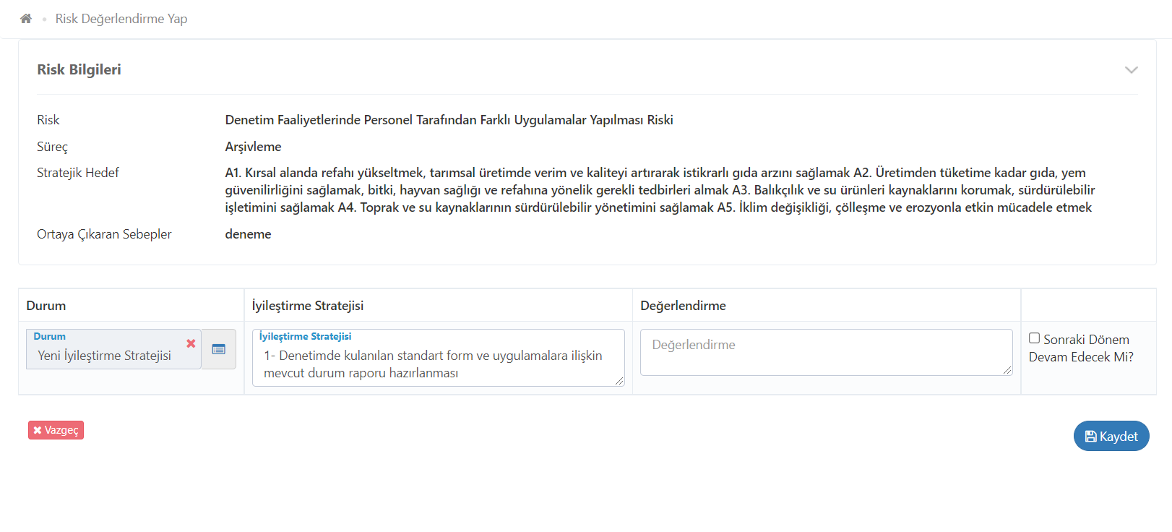
Risk Eylem Planı Değerlendirme
Birim tarafından onaylanan ve risk değerlendirme dönemi içerisinde yar alan riskler bu sayfada listelenir. “İşlemler” butonuna tıklanarak “Değerlendirme Yap” seçeneği seçilir ve aşağıdaki sayfa açılır. Riskin iyileştirme stratejisine ait değerlendirme bu sayfada doldurulur ve kaydedilir.

Slide 18
TEŞEKKÜRLER

